Slide 1
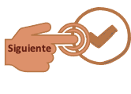
Biología de animales I
“CLADO RADIATA”
Urquidez Bejarano Perla
Ponce Manjarrez Erick Jose

Slide 2


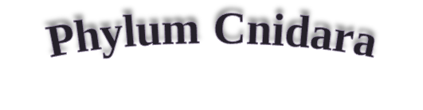
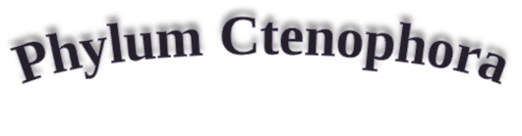

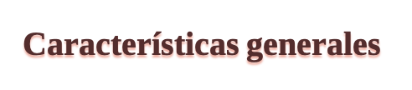
RADIATA

Slide 3
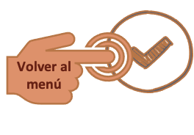
CLADO RADIATA
Agrupa a los eumetazoos más primitivos con una característica particular, la simetría radial. Los organismos que pertenecen a este clado son llamados radiados, celenterados o celentéreos.

Slide 4
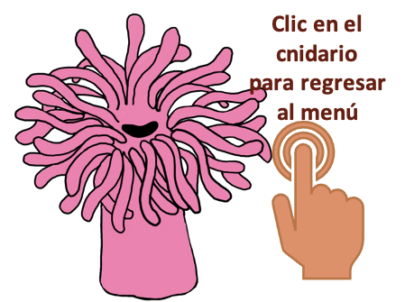
PHYLUM CNIDARIA
Los cnidarios son un Phylum de animales diblásticos relativamente simples, que viven exclusivamente en ambientes acuáticos, mayoritariamente marinos.

Slide 5
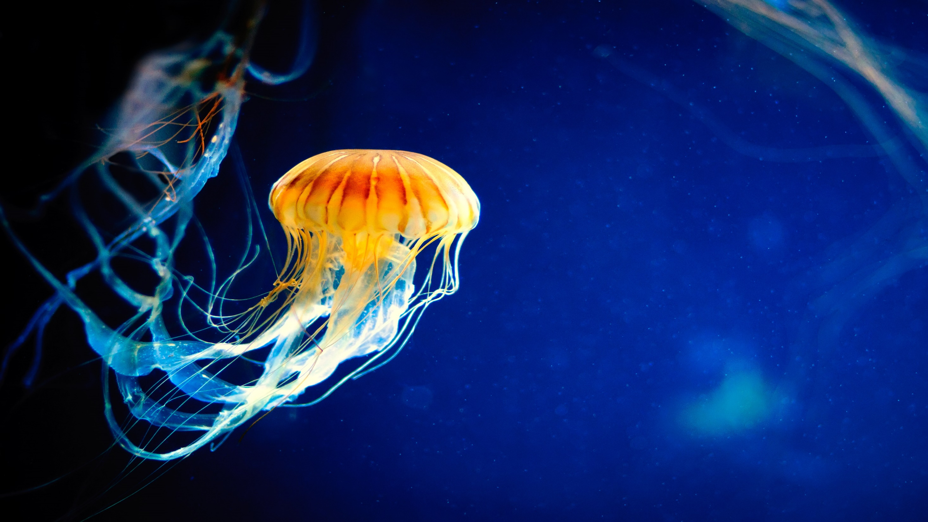
CARACTERÍSTICAS CNIDARIA
Diblásticos con un nivel de organización tisular
Poseen una simetría radial secundaria, frecuentemente modificada en simetría birradial (anemonas) o tetrarradial (medusas)
Células únicas llamadas Cnidocitos, que segregan una sustancia urticante y cuya misión es tanto la defensa contra los depredadores como el ataque para capturar presas
Carecen de cabeza, sistema nervioso centralizado y de estructuras diferenciadas para el intercambio gaseoso, la excreción y la circulación.

Slide 6
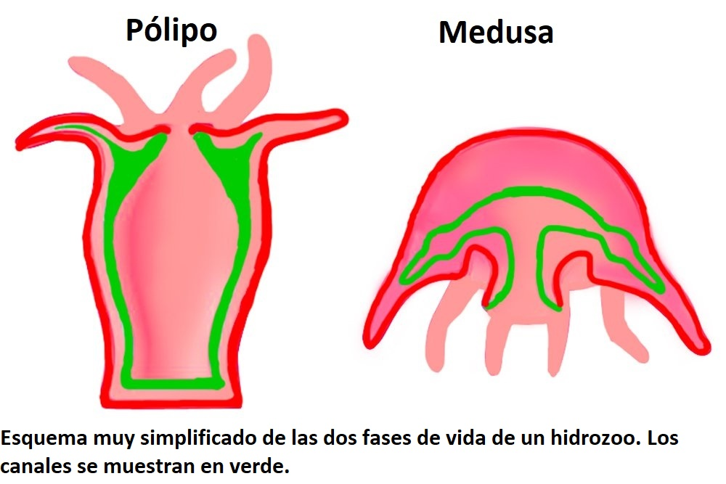
CARACTERÍSTICAS CNIDARIA
FASES
Modelos corporales: estado polipoide y estado medusoide
Pólipo → Bentónico, sésil, boca y tentáculos dirigidos hacia arriba, colonias
Medusa → Pelágico, campana, adaptado para nadar

Slide 7
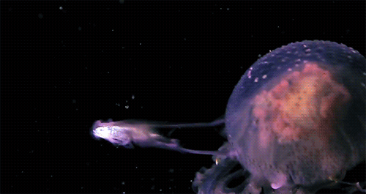
CARACTERÍSTICAS CNIDARIA
SISTEMA DIGESTIVO
Aliemntación carnívoros y suspensívoros
Boca central rodeada de tentáculos: se abre en un tubo digestivo donde el alimento es digerido
Digestión extracelular → Células secretorias de moco
Dentro de la cavidad gastrovascular → Células glandulares – enzimáticas
Digestión intracelular → Células musculo – nutritivas
Carecen de un sistema excretor: productos circulan por difusión
Materiales no digeridos expulsado por contracciones corporales

Slide 8
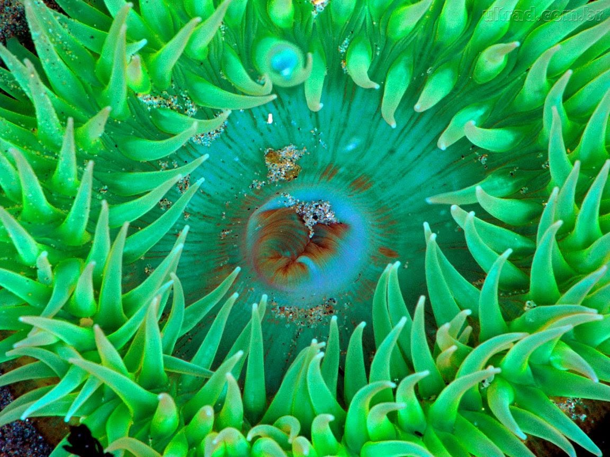
CARACTERÍSTICAS CNIDARIA
SISTEMA NERVIOSO
Células nerviosas especializadas
Interconectas para formar una red nerviosa (plexo)
Transmite impulsos a todas direcciones
Tejido nervioso de las medusas → Conjunto de células sensoriales en la epidermis y gastrodermis
Células sensoriales comunicadas con las células musculares

Slide 9
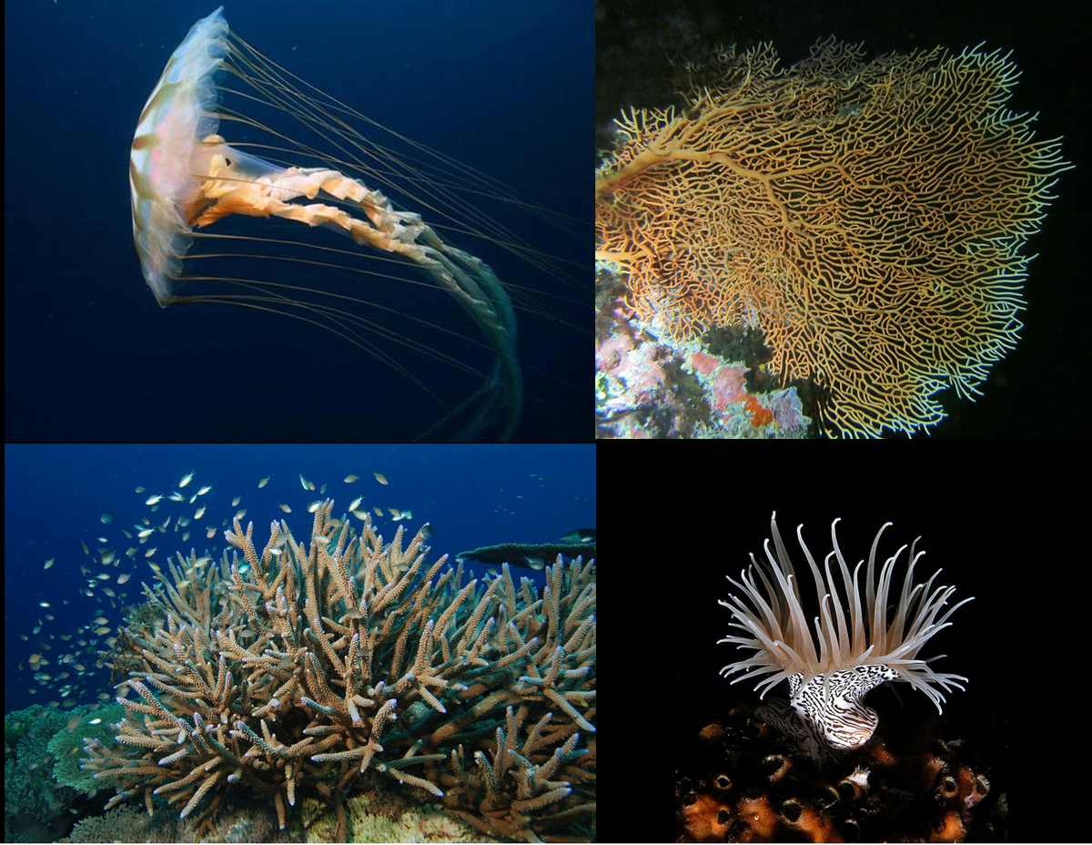
CARACTERÍSTICAS CNIDARIA
CLASES:
Hydrozoa
Anthozoa
Cubozoa
Scyphozoa

Slide 10
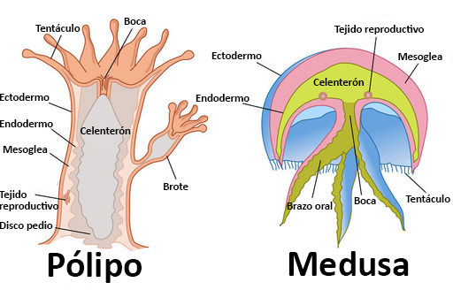
ANATOMÍA CNIDARIA
ESTRUCTURAS
Tentáculos
Endodermo y Ectodermo
Mesoglea
Musculatura formada por células mioepiteliles
Pared del cuerpo → Epidermis y gastrodermis
Cavidad corporal (Celéneron) = Única caviad corporal

Slide 11
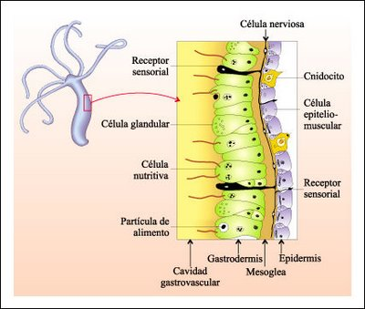
ANATOMÍA CNIDARIA
Estructura externa
Epidermis
Células epiteliomusculares → protección
Células intersticiales → gametos y cualquier tipo de célula
Cnidoblastos → cnidos
Células secretoras de moco
Células nerviosas y sensoriales → neuronas sensoriales
Estructura interna
Gastrodermis
Células musculo – nutritivas → protección
Células glandulares – enzimáticas → secretar enzimas
Células secretoras de moco
Células sensoriales → neuronas sensoriales

Slide 12
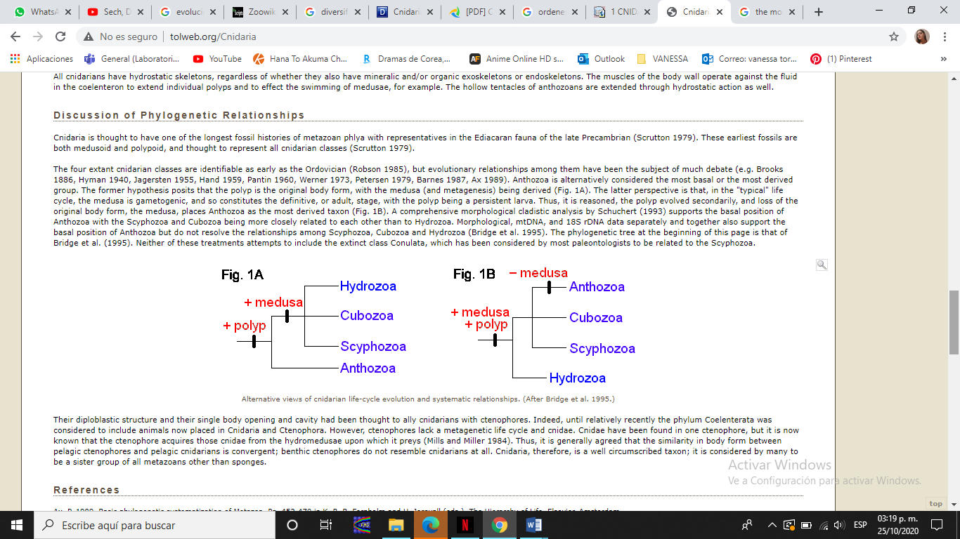
FILOGENIA CNIDARIA
Ediacara → medusas y plumas de mar / 600 millones de años.
Teoría colonial → grupo más primitivo de los metazoos.
Teoría sincitial → ancestro triblástico y acelomado.
Figura 1A → Considera al pólipo como el cuerpo original
Figura 1B → Considera a Anthozoa como taxón derivado

Slide 13
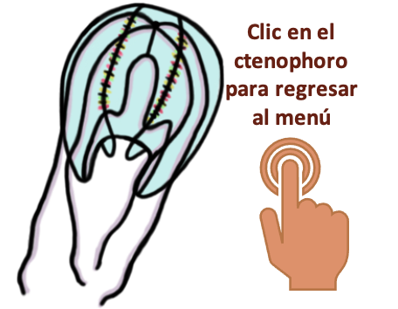
PHYLUM CTENOPHORA
Los ctenoforos constituyen un pequeño Phylum de animales marinos pelágicos de forma globosa, con mesoglea y transparente.

Slide 14
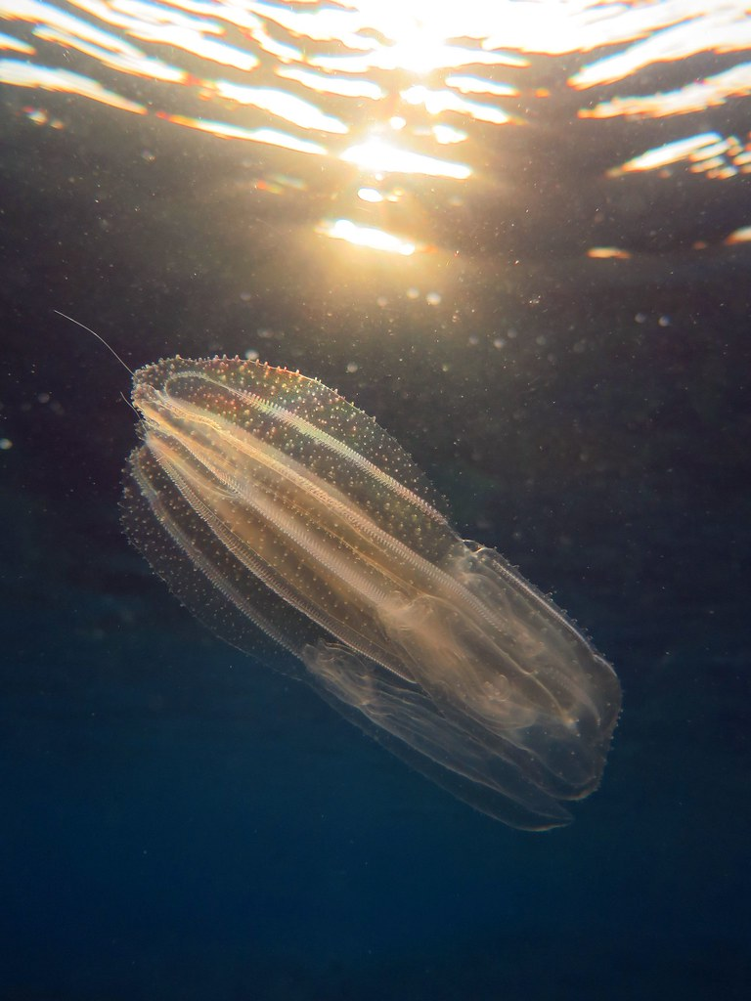
CARACTERÍSTICAS CTENOPHORA
Planctónicos.
Diblásticos con simetría radial
Gelatinosos y la mayoría transparentes (colores llamativos y pigmentos).
Exclusivamente marinos.
Grado de organización tisular.
Monomórficos; no forman colonias.
No presentan alternancia de generaciones, ni formas sésiles.
Presencia de células especializadas, coloblastos.

Slide 15
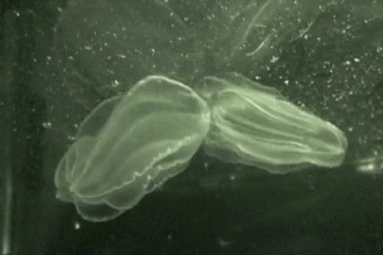
CARACTERÍSTICAS CTENOPHORA
SISTEMA DIGESTIVO
Son carnívoros y se alimentan de otros invertebrados pelágicos.
Digestión extracelular e intracelular.
Restos no digeridos expulsados por los poros anales y de la boca.
Estructura del sistema digestivo
Faringe: Segrega enzimas que facilitan la digestión.
Estómago: Ramificado; forma canales:
Canal interradial
Canal tentacular
Canal transversal
Canal meridiano: Gónadas
Canal comunicado con el exterior por el poro anal.

Slide 16
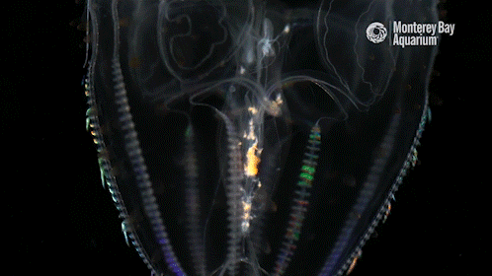
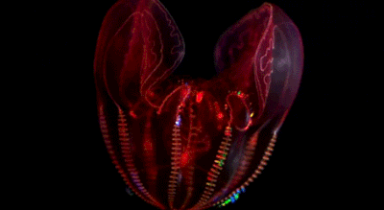
CARACTERÍSTICAS CTENOPHORA
LUMINISCENCIA
Los ctenóforos son característicos por su luminiscencia, la cual es típica en todas sus especies.
Fotocistos
Externamente, parece que la luz emana de las paletas natatorias

Slide 17
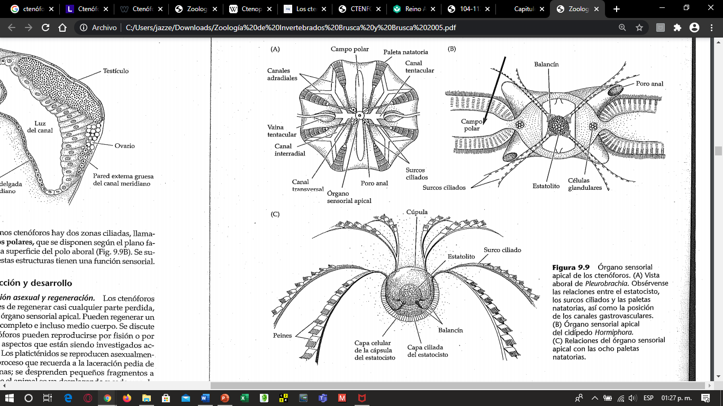
CARACTERÍSTICAS CTENOPHORA
SISTEMA NERVIOSO
El sistema nervioso de los ctenóforos es un plexo subepidérmico muy desarrollado por debajo de las paletas natatorias.
Único órgano sensorial; Estatocisto.
Equilibrio y orientación.
Sujetado por cuatro penachos de cilios largos; balancines.
Cualquier inclinación del animal hace que el estatocisto ejerza más presión sobre los balancines, que al resultar estimulado, hace que el batido de las paletas natatorias sea más vigoroso y el animal recupere su posición.

Slide 18
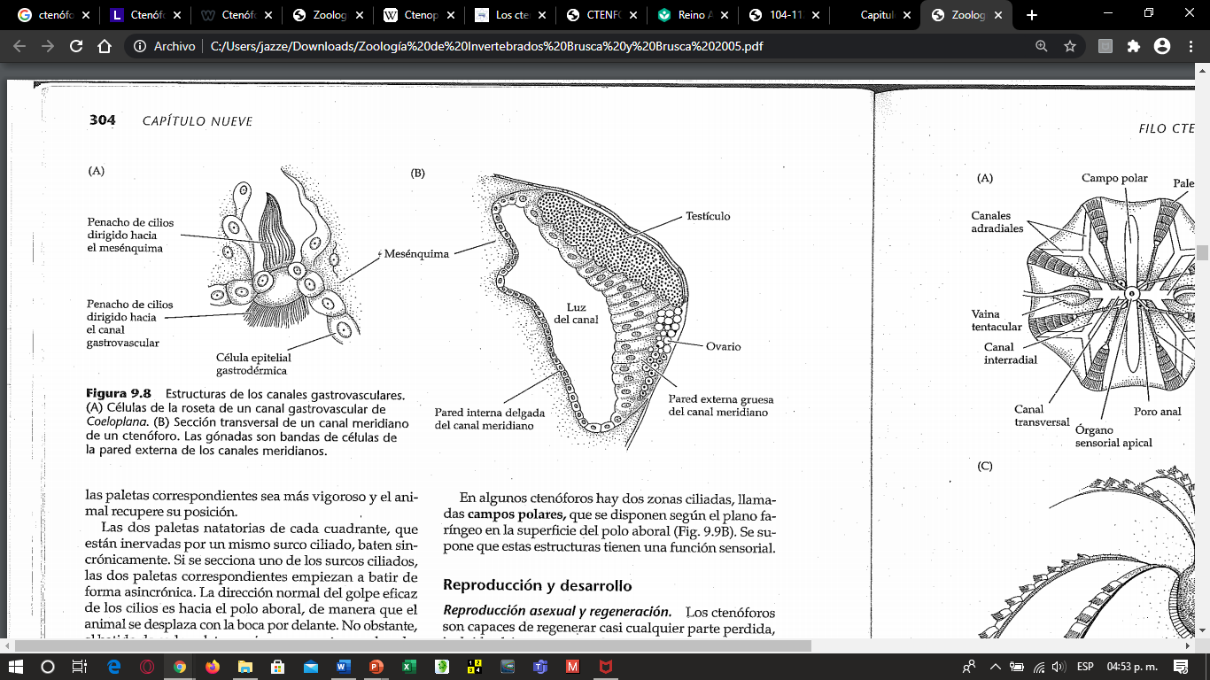
CARACTERÍSTICAS CTENOPHORA
REPRODUCCIÓN
Los ctenóforos presentan reproducción sexual y asexual.
Reproducción asexual
Fragmentación; Orden Platyctenida.
Reproducción sexual
Hermafroditas.
Gónadas localizadas en las paredes de cada canal meridiano.
Óvulos y espermatozoides expulsados por los gonoductos.
Fecundación externa; Incubadoras.

Slide 19
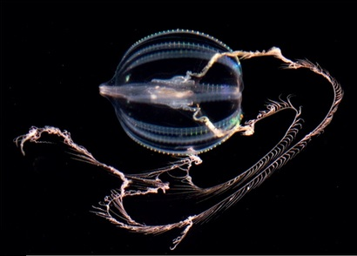
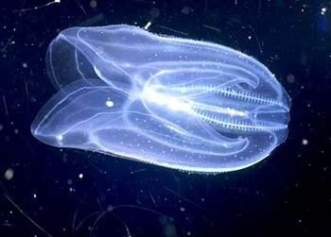
CARACTERÍSTICAS CTENOPHORA
CLASES
Clase Tentaculata. Ctenóforos con tentáculos.
Clase Nuda. Ctenóforos sin tentáculos.
Clase Scleroctenophora. Extintos en el cámbrico

Slide 20
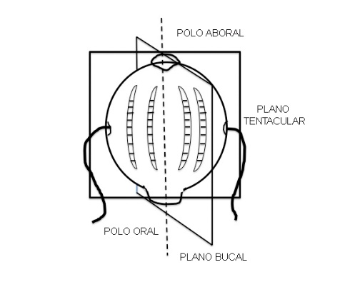
ANATOMÍA CTENOPHORA
Par de tentáculos retraíbles en una vaina tentacular
Polo oral y polo aboral.
Carecen de órganos excretores, respiratorios, circulatorios y de esqueleto.
Sistema digestivo, nervioso y reproductor.
Cavidad gastrovascular (digestiva).
Musculatura totalmente mesenquimática.

Slide 21
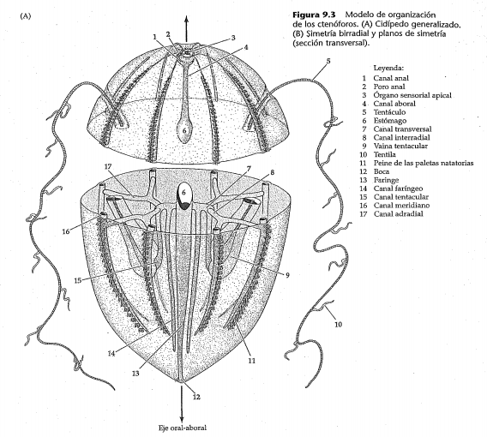
ANATOMÍA CTENOPHORA
El cuerpo de los ctenóforos se encuentra dividido en ocho partes iguales por ocho hileras de bandas ciliadas.
Estas bandas reciben el nombre de ctenes o paletas natatorias. Los peines conforman el sistema locomotor de los ctenóforos.
Bandas:
Cada banda se extiende alrededor de 4/5 partes de la distancia entre el polo oral y el aboral.
Constituida por cortas laminas de células ciliadas.
Peines dispuestos en hileras; forman la paleta natatoria.
A cada lado del hemisferio aboral, existe un tentáculo sólido, ramificado y contráctil, que emerge desde el fondo de una depresión profunda, denominada bolsa tentacular.

Slide 22
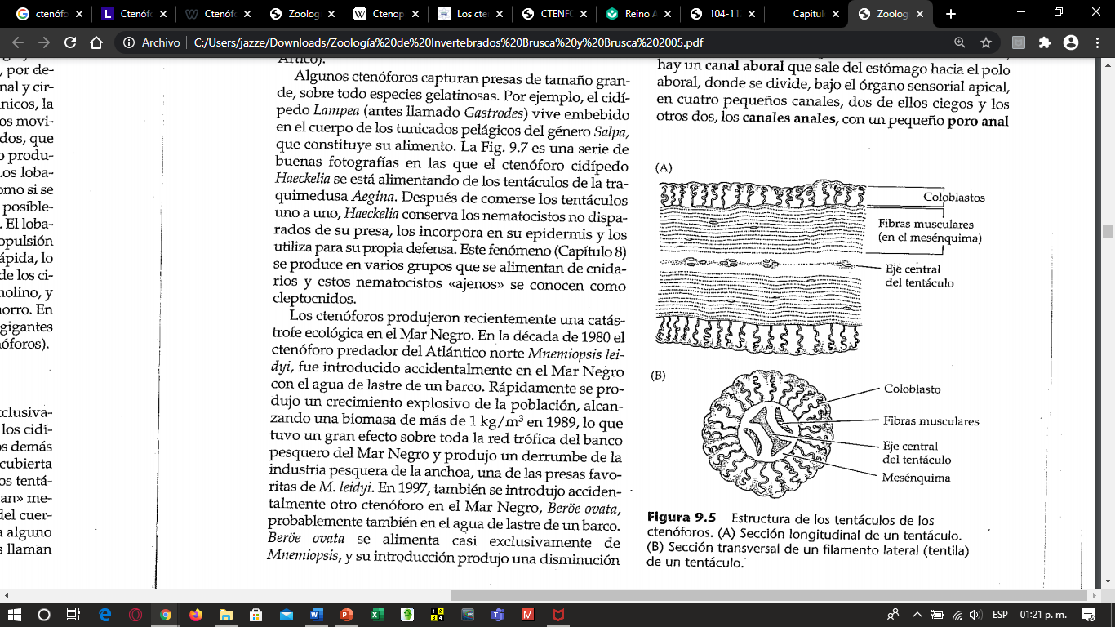
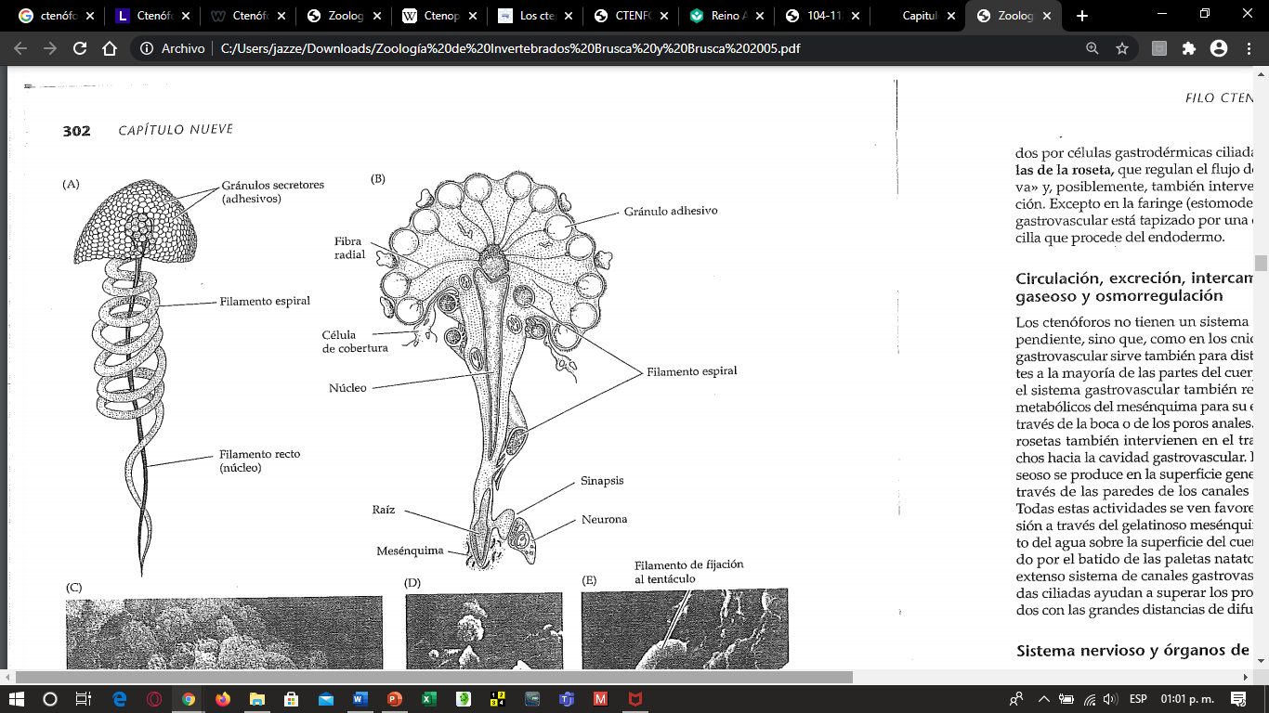
ANATOMÍA CTENOPHORA
EPIDERMIS DE UN TENTÁCULO
Células adhesivas, coloblastos.
Filamento helicoidal intracelular alrededor del eje de la célula.
Extremo distal con gran número de fibras radiales menores.
Granulo relleno de material mucoso.

Slide 23
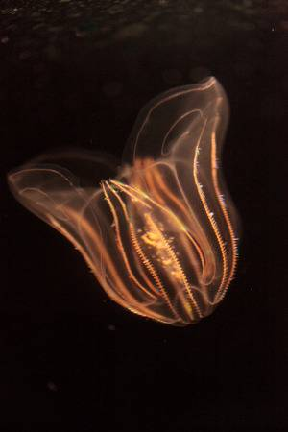
FILOGENIA CTENOPHORA
Los cnidarios y los ctenóforos con mismo grado de constitución debido a ciertas similitudes.
Ctenóforos derivados de los hidrozoos
Medusas intermedias con estatocisto aboral y dos vainas tentaculares.
Traquimedusa del género Hydroctena.
Similitudes con los hidrozoos:
Tentáculos salidos de bolsas epidérmicas.
Órgano sensorial apical.
Similitud con escifozoos y antozoos
Presencia de estomodeo.
Mesénquima con muchas células.
Cavidad gastrovascular con cuatro bolsas en la larva cidipoide.

